Slide 3
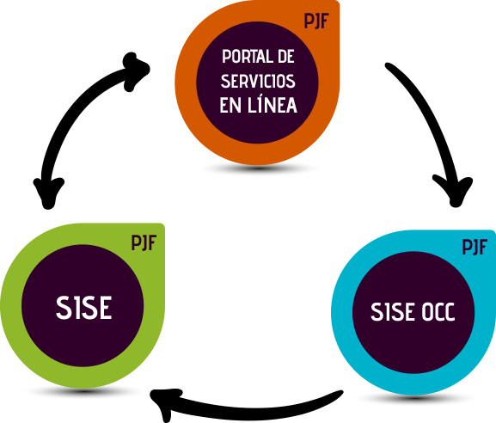

Slide 4
Requerimientos
Medios de conexión
Escenarios
Equipo y licenciamiento

Slide 5
Requerimientos
Sistema de gestión jurisdiccional
General
a. Sistema accesible por cada órgano jurisdiccional a través de red.
b. Solución Web o cliente servidor.
c. Accesibilidad mediante servicios.
d. Salida a Internet o canal dedicado.

Slide 6
Requerimientos
Sistema de gestión jurisdiccional
Módulos
a. Recepción electrónica de demandas, recursos y promociones (Oficina de Correspondencia Común y Oficialía de Partes).
b. Asignación de un número en el sistema a cada asunto y el seguimiento de las etapas procesales a través de la captura de datos.
c. Control tecnológico para la práctica de notificaciones a través de cualquier vía (Generación de listas de acuerdos, remisión de correspondencia, control de notificaciones personales, entre otras).

Slide 7
Requerimientos
Sistema de gestión jurisdiccional
Módulos
d. Uso de procesadores de texto y control de resoluciones judiciales que evite su digitalización (Word Sise y Panel de determinaciones judiciales).
e. Agenda para el control de audiencias y sesiones.
f. Expediente Electrónico, que incluye su integración y el control de los accesos por las personas autorizadas).

Slide 8
Requerimientos
Sistema de gestión jurisdiccional
Módulos
g. Generación de reportes a partir de la captura de datos en el propio sistemas (listados de ingresos, egresos y trámite, Libros de Gobierno, Reportes de Desempeño).
h. Control del personal.

Slide 9
Requerimientos
Firma electrónica
a. Certificado digital emitido por una autoridad certificadora.
b. Infraestructura de llave pública.
c. OCSP. Protocolo para verificación en línea del estado de un Certificado Digital.

Slide 10
Medios de conexión
Servicios Web

Slide 11
Medios de conexión
Convenios de reconocimiento
de firmas electrónicas
Adaptación de los sistemas del CJF
a cualquier tipo de juicio, recurso
o medios de defensa legal

Slide 12
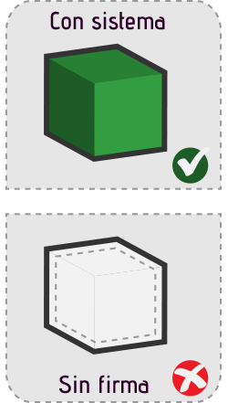
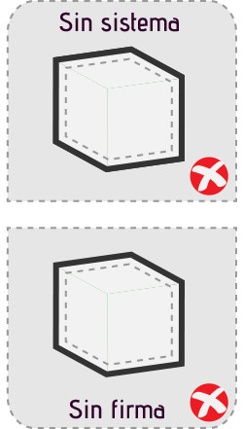
Escenarios

Slide 13
Equipo y licenciamiento
a) Tecnología abierta para servicios Web
b) Desarrollo en Microsoft Visual Studio
en lenguaje C#
c) Microsoft Word para automatización de generación de documentos, oficios, acuerdos, etc.
d) Servidor de base de datos. Microsoft SQL Server
e) Servidor Web Microsoft IIS

